Slide 1
Edukoppeling Transactiestandaard v1.2
Architectuurraad
18 juni 2015

Slide 2
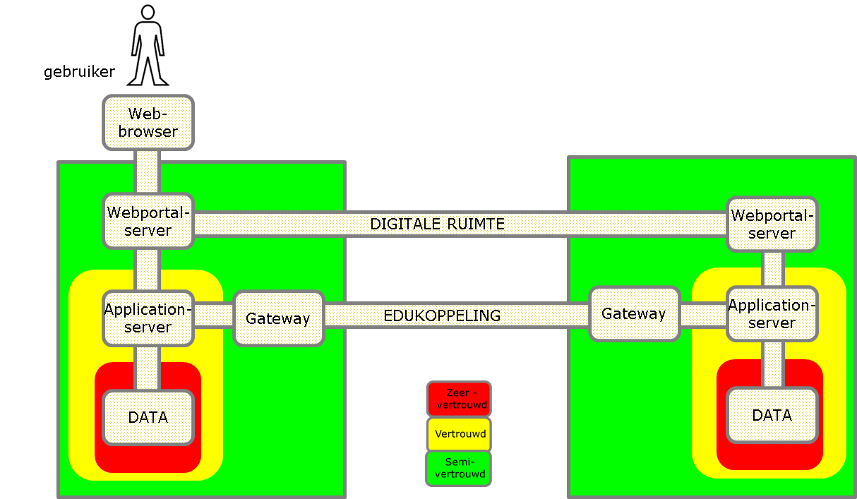
Edukoppeling Transactiestandaard – werkingsgebied m2m

Slide 3
Rollen gegevensuitwisseling
Bij de gegevensuitwisseling kunnen we drie rollen onderscheiden:
De eindorganisatie, heeft gegevens nodig voor zijn processen (bijv. school, DUO, inspectie, uitgever).
De gegevensbewerker, verzamelt, verzorgt opslag en verstrekt gegevens in opdracht van de eindorganisatie (bijv. LAS).
De logistieke dienstverlener, verzorgt interoperabiliteitsfuncties zoals, authenticatie, autorisatie, routering, monitoring.

Slide 4
Beveiliging gegevensuitwisseling
eindorganisatie
END-TO-END
eindorganisatie
gegevensbewerker
APP-TO-APP
gegevensbewerker
logistieke dienstverlener (s)
POINT-TO-POINT
POINT-TO-POINT
logistieke dienstverlener (s)
WS-addressing (routeren op basis van OIN), mandateringsrelatie tussen eindgebruiker en gegevensbewerker, certificeringsschema
Signen met PKI-Overheid of PKI-ODOC certificaat, encrypten van bericht (voorkeur)
TLS tunnel, PKI-certificaten om verkeer tussen twee schakels te beschermen

Slide 5
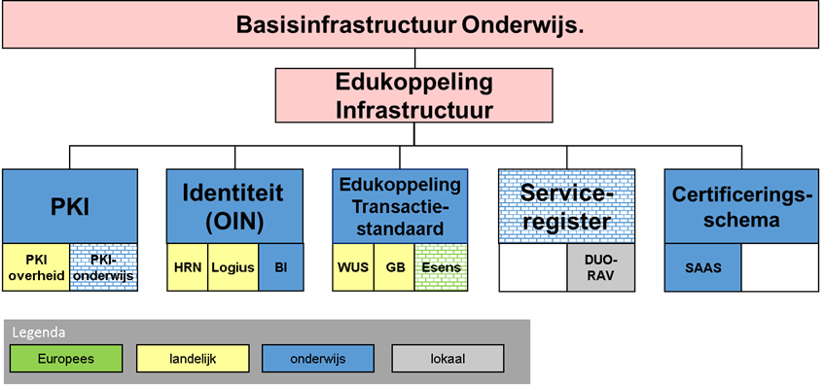
Edukoppeling Infrastructuur in relatie tot Edukoppeling Transactiestandaard v1.2

Slide 6
Conclusie werkgroep
Edukoppeling Transactiestandaard is goede oplossing voor beveiligd berichtenverkeer. Lost problemen op bij bijv. Uitwisseling Resultaten Verplichte Eindtoets, Verzuimloket, OSO.
Documentatie is helder en goed overdraagbaar, op wat kleine aanpassingen.
Streefbeeld wordt onderschreven, maar niet wachten tot alle aspecten zijn ingevuld, weg er naar toe wel goed beschrijven cq afspraken over maken.

Slide 7
Aandachtspunten werkgroep
Expliciet maken waar een gegevensbewerker wel verantwoordelijk voor kan zijn en waar niet. SaaS-leverancier kan nu niet goed weten of een medewerker school gerechtigd is om bepaalde handeling uit te voeren. Voorstel is om hiervoor aan te sluiten bij toekomstige IAA-oplossingen icm serviceregister.
Scholen meer bewust maken van hun rol en verantwoordelijkheid
Verdere ondersteuning bij implementaties nodig. Proefopstelling OSO kan hierbij al enorm helpen om kennis en ervaring bij leveranciers een boost te geven.
Wat doen we met de PKI-certificaten van scholen? Nu en in de toekomst.
Hoe maken we met elkaar afspraken in de keten over verstoringen, fouten en veiligheidsissues?

